Slide 1

T-1 Monitoring
By Zokol Begani, Julian Kryn, ali jfeily

Slide 2
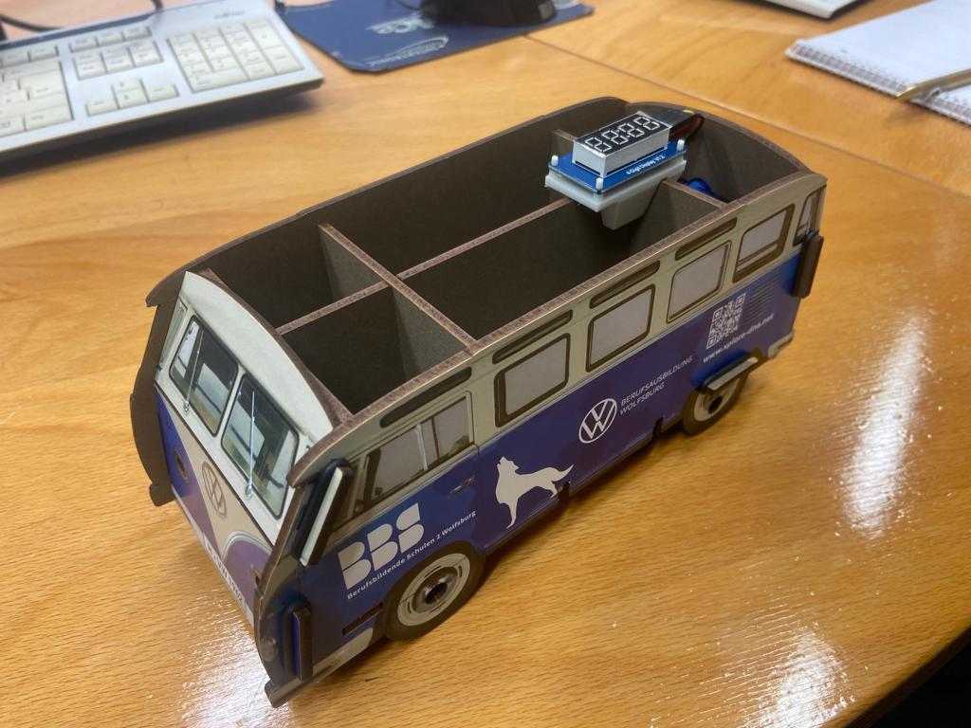
Agenda
1. Projektteam
2. Projekt T-1
3. Erweiterung
4. Projektziele
5. Programmierung mit Arduino
6. Projektaufbau mit Fritzing
7. CATIA & Cura
8. Fertigstellung des Projektaufbaus
9. Gesammelte Erfahrungen & Selbstreflexion
10. Quellen

Slide 3
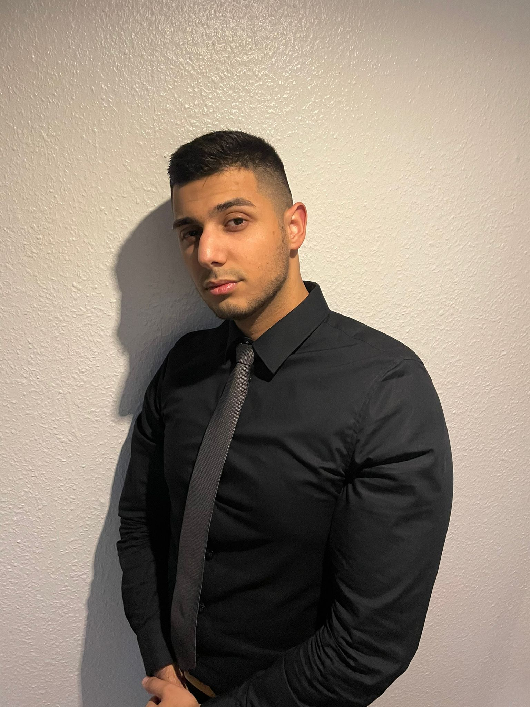

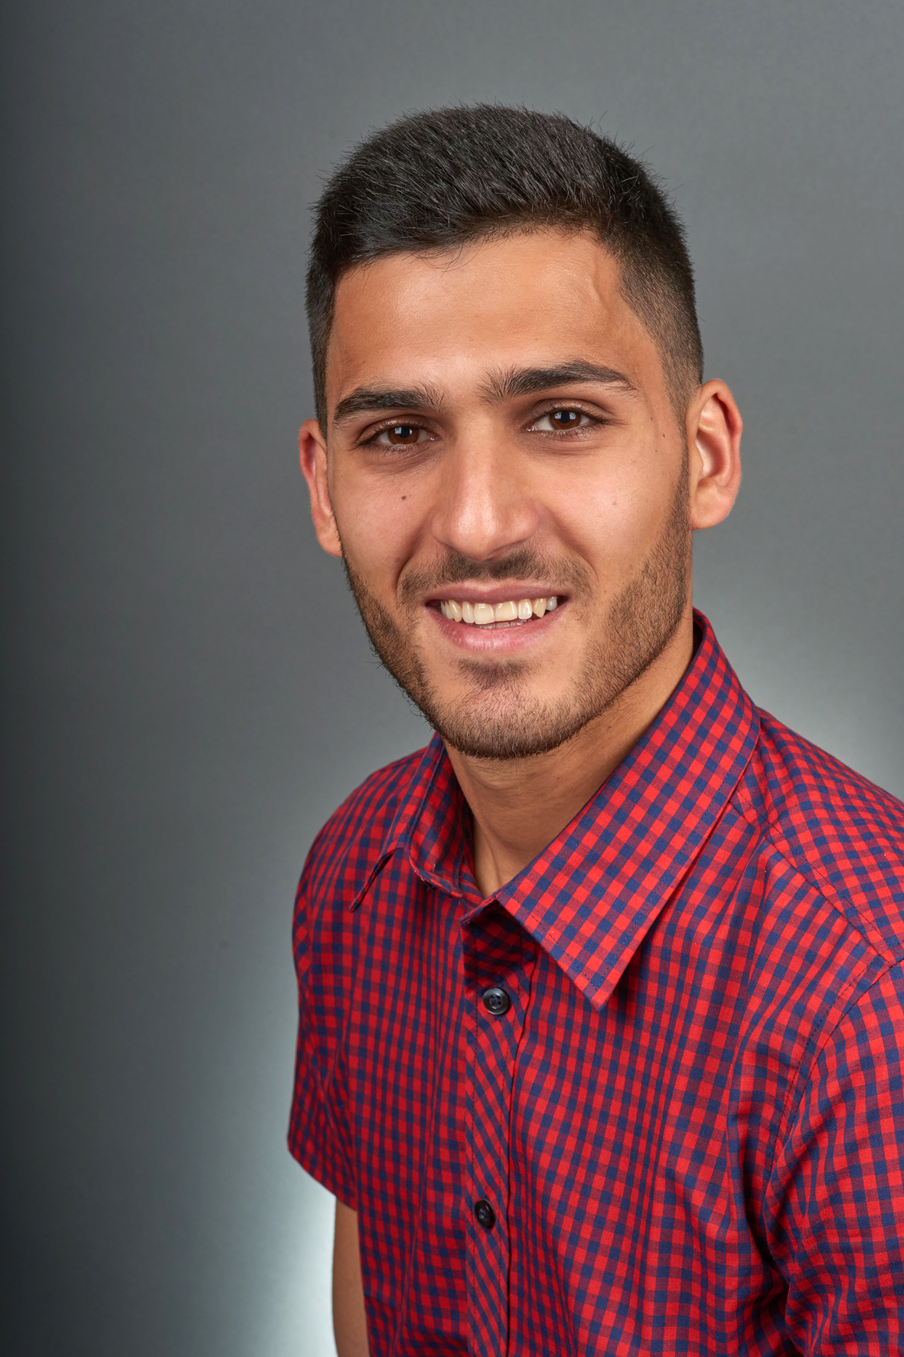
1. Projektteam
Projektleiter
Name: Zokol Begani
Alter: 21
Beruf: Anlagenführer
Projektleiter
Name: Julian Kryn
Alter: 23
Beruf: Servicetechniker
Projektleiter
Name: Ali Jfeily
Alter: 29
Beruf: Elektriker

Slide 4
2. Projekt T-1
Wofür steht das Projekt T-1?
Das Projekt T-1 gehört zu dem Modul TLERW (Technische Lösungen erweitern) und zeigt uns, wie die Herangehensweise eines Projektes ausgeführt werden soll.
Der Arbeitsauftrag soll uns beibringen eine Struktur und einen Projektplan zu erstellen und somit den genauen Ablauf zu schaffen.
Welche Kompetenzen sind erfordert?
Es werden personale und fachliche Kompetenzen benötigt, die miteinander verschmelzen um das Projekt mit einem sehr gutem Ergebnis abzuschließen und somit den Kunden zufriedenzustellen.
Welche Berufserfahrungen sind elementar?
Berufserfahrung in dem Bereich Mechanik, sowie Elektronik sind vorteilhaft. Die Erstellung von Haltern im Konstruktionsbereich ermöglicht uns die Elektronikbauteile an dem T-1 zu positionieren und zu befestigen. Die Schaltpläne und die Erstellung des Software Programms wird durch den elektrischen Bereich realisiert.

Slide 5
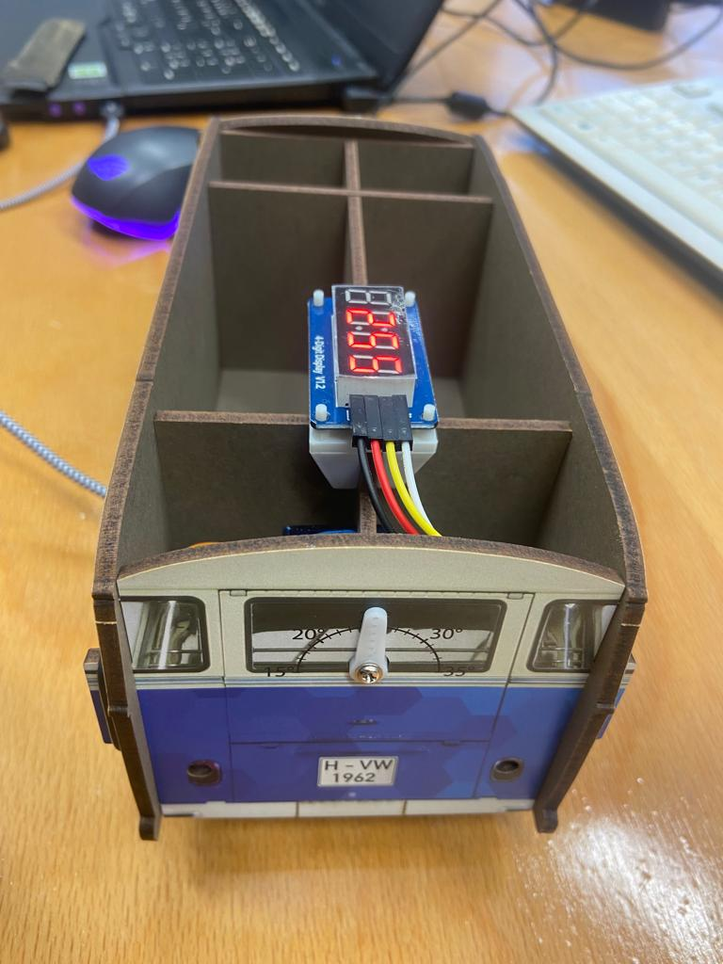
3. Erweiterung
Per Losverfahren für die Erweiterung Monitoring entschieden
Temperaturerfassung in zwei Arten anzeigen lassen
Analoge Anzeige am Heck des T-1 über einen Zeiger
Digital über die 7-Segment Anzeige

Slide 6
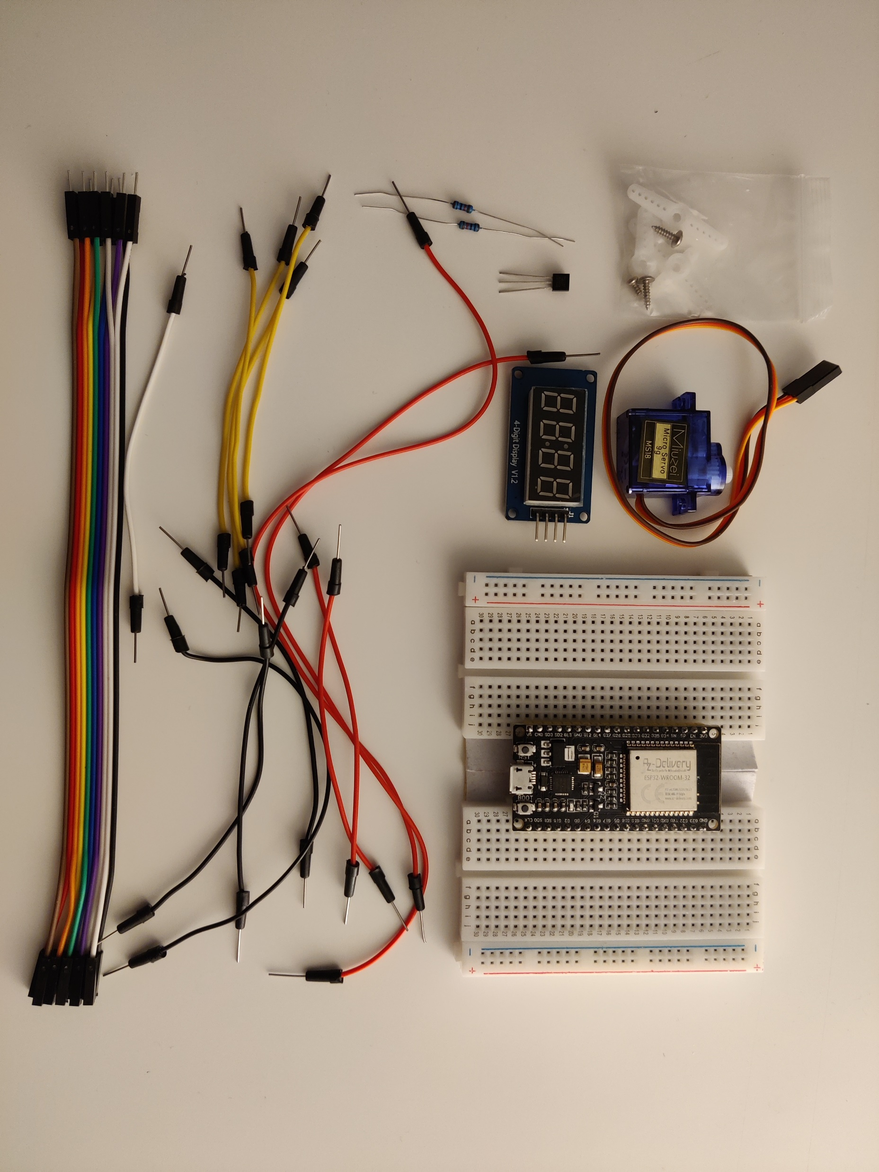
3. Erweiterung
Material :
ESP32 Mikrocontroller
2 Breadboards
Servomotor SG90
Temperatursensor DS18B20
Wiederstände für den Temperatursensor
4-Stellige 7-Segment Anzeige Typ TM1637
Leitungsset Male- Male
Leitungsset Female- Male
Stiftebox Modell T1
PLA für den 3d-Drucker (Bereitstellung Schule)

Slide 7
4. Projektziele
Das Projekt mit einem sehr gutem Ergebnis abzuschließen.
Kenntnisse im Bereich der Software Programmierung (Arduino,Fritzing) sammeln
Erstellung der Konstruktionsteile über CATIA verfeinern und optimieren
Aus Fehlern lernen und im nächsten Projekt anwenden
Teamarbeit stärken durch viel Kommunikation, Verständnis und Spaß

Slide 8
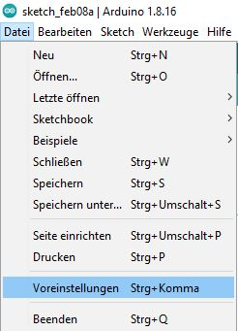
5. Programmierung mit Arduino
Einbinden des ESP32:
Menüleiste -> Datei -> Voreinstellungen
URL Einfügen bei „Zusätzlichen Board-Verwalter URLs“
URL: https://dl.espressif.com/dl/package_ esp32_index.json
Aufrufen der Daten über den
Boardverwalter

Slide 9
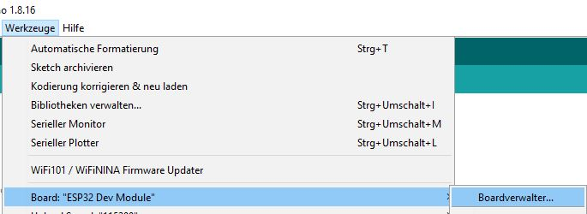
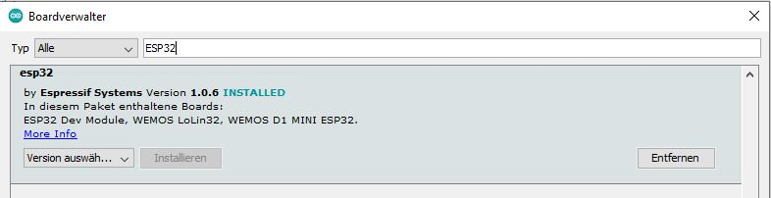
5. Programmierung mit Arduino
Menüleiste -> Werkzeuge -> Board -> Boardverwalter
Suche Nach ESP32
Installieren des Boardsatzes
Einstellen des richtigen Boards
unter -> Werkzeuge -> Board ->
ESP32 Arduino
Einstellen von weiteren
Parametern nicht nötig

Slide 10
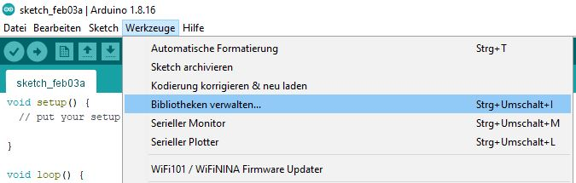
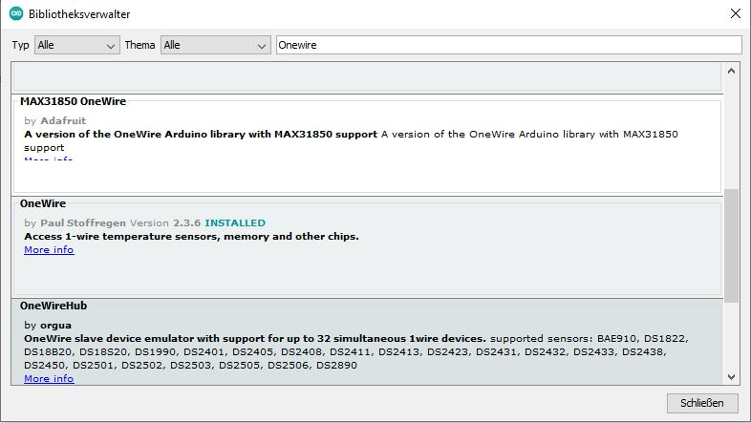
5. Programmierung mit Arduino
Einbinden des OneWire:
Menüleiste -> Werkzeuge -> Bibliotheken Verwalten
Suchen nach den benötigten Bibliotheken (z.B. OneWire)
Heraussuchen der geeigneten Bibliothek und installieren der aktuellen Version
Einbinden der Bibliotheken durch #include <Bibliothek.h>

Slide 11
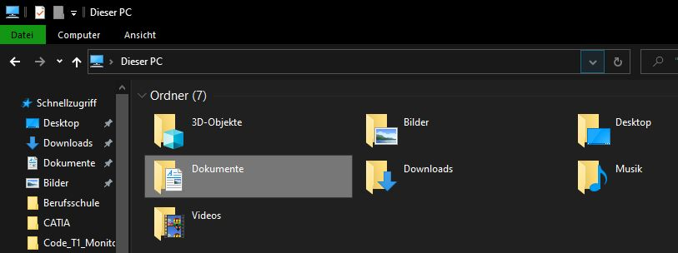
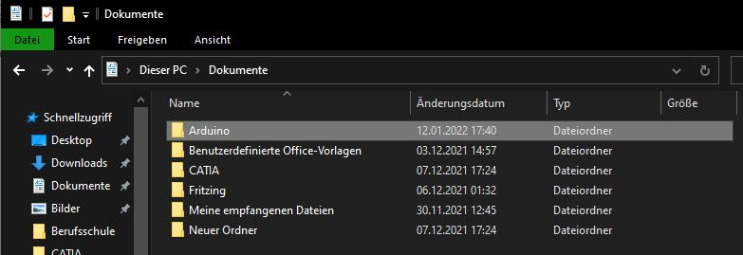
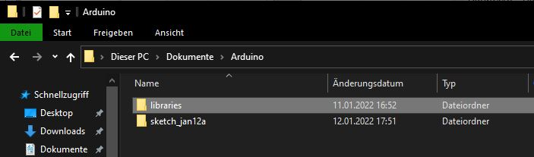
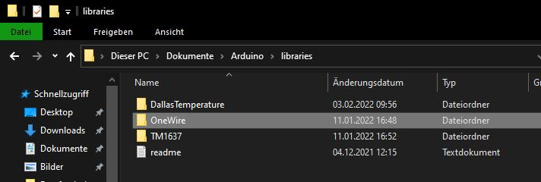
5. Programmierung mit Arduino
Einsehen von Bibliotheken am Beispiel OneWire: Explorer » Dokumente » Arduino » Libaries » OneWire

Slide 12
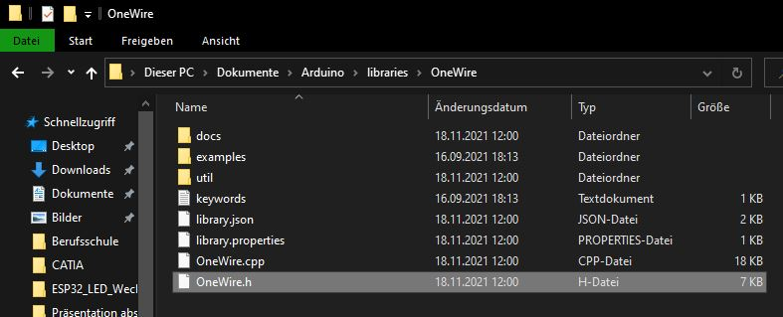
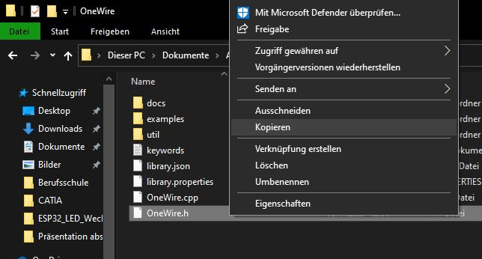
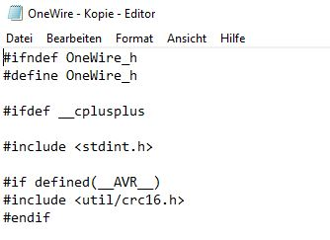
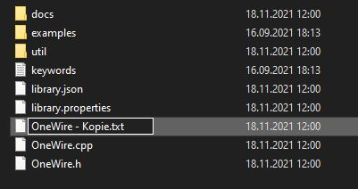
5. Programmierung mit Arduino
Heraussuchen des Dokuments OneWire.h
Kopie erzeugen und Dateiendung auf .txt ändern
Öffnen mit dem Editor
Befehle sind auch über Websites beim Einbinden der Bibliotheken einsehbar

Slide 13
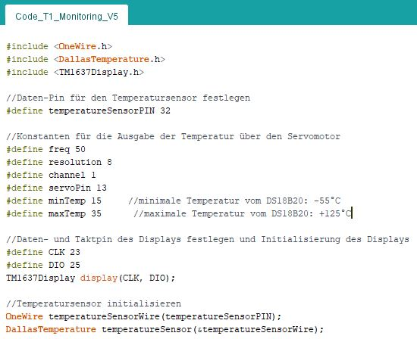
5. Programmierung mit Arduino
Programmierung der Software :
Einbinden der Bibliotheken
Definierung der belegten Pins
Parameter für die Programmierung

Slide 14
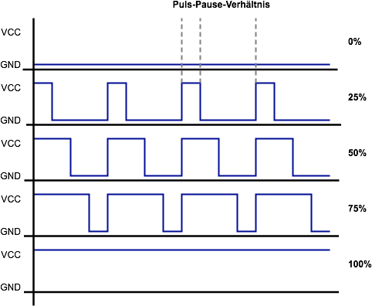
5. Programmierung mit Arduino
Kurze Einführung Pulsweitenmodulation:
  Steuerungsart auf Basis von Takt und Zeit
  Steuerung der Leistung von Verbrauchern
Mindestens vier Definitionen nötig
  Frequenz in Hz (Anzahl Vorgänge/sec)
  Auflösung in Bit (z.B. 8 Bit = 2^8 zustände)
  Kanal, der genutzt wird
  Ausgang, der genutzt wird

Slide 15
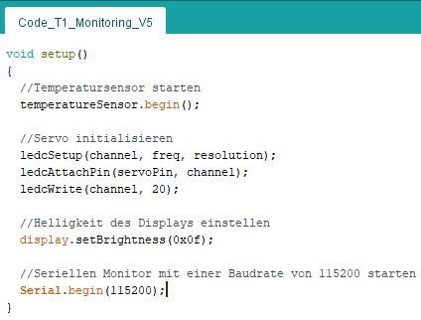
5. Programmierung mit Arduino
Einstellung für die einzelnen Komponenten
Einstellung der Datenübertragungsrate

Slide 16
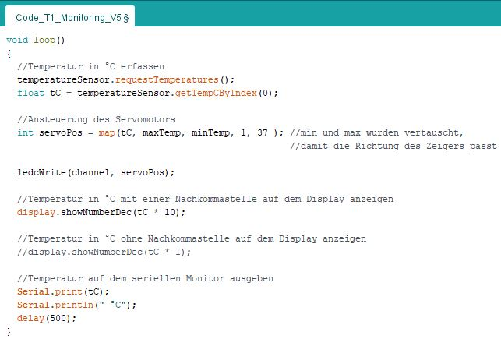
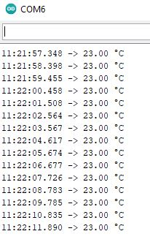
5. Programmierung mit Arduino
Erfassung der Temperatur
Ansteuerung des Servos
Ausgabe der Temperatur auf dem Display
Ausgabe über die serielle Schnittstelle

Slide 17
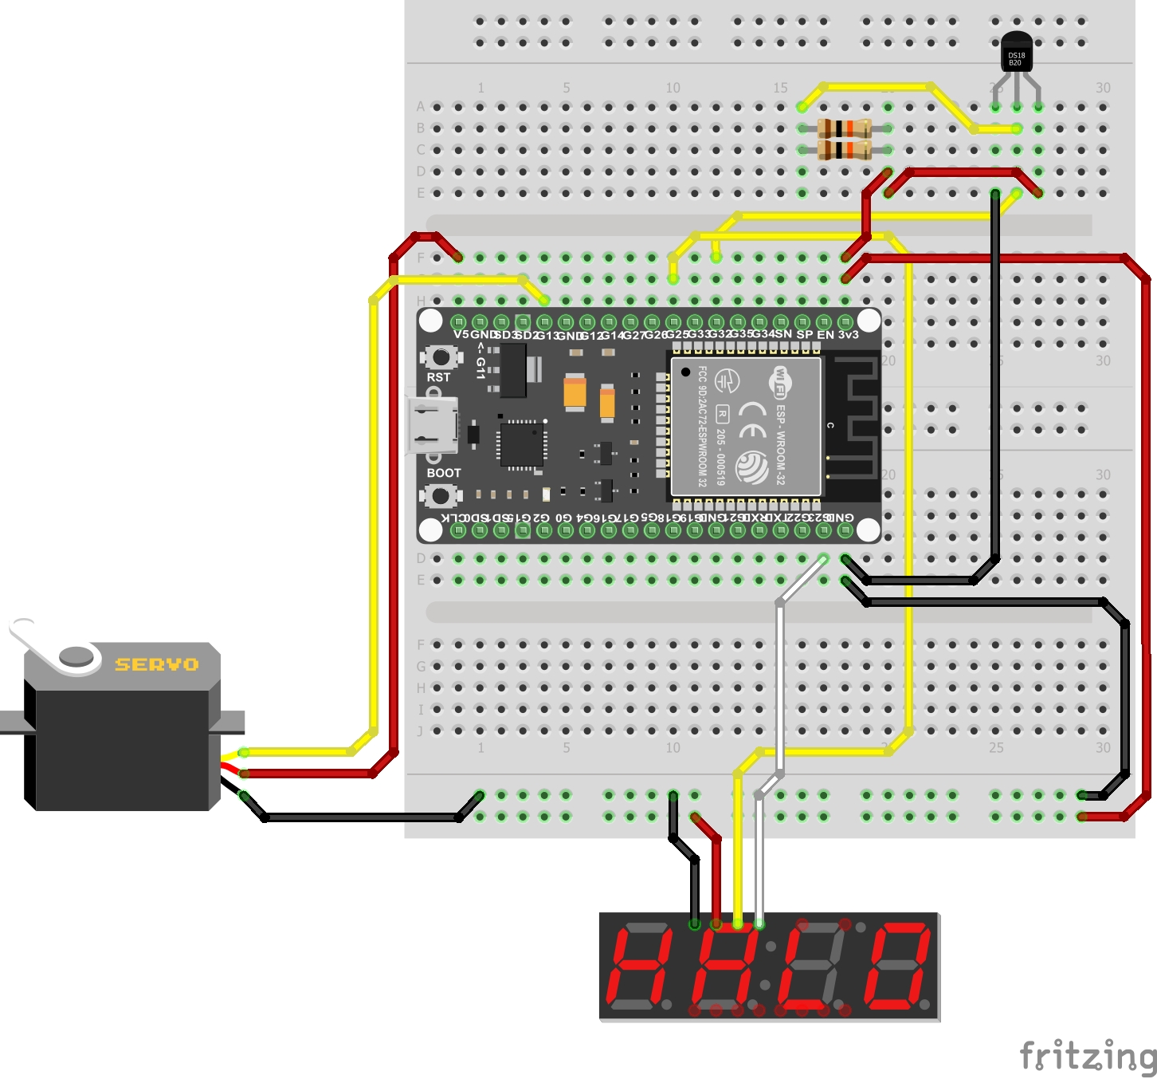
6. Projektaufbau mit Fritzing
Aufbau in Fritzing:
  Einbindung ESP-Bauteil
    Heraussuchen aus der Community
    Herunterladen und öffnen mit Fritzing
    Bauteil wird automatisch hinzugefügt
Anschluss der Komponenten
Wiederstand wurde in Bibliothek des Temperatursensors vorgegeben
Steckverbindungen im Aufbau weichen von der Realität ab » Leitungslänge

Slide 18
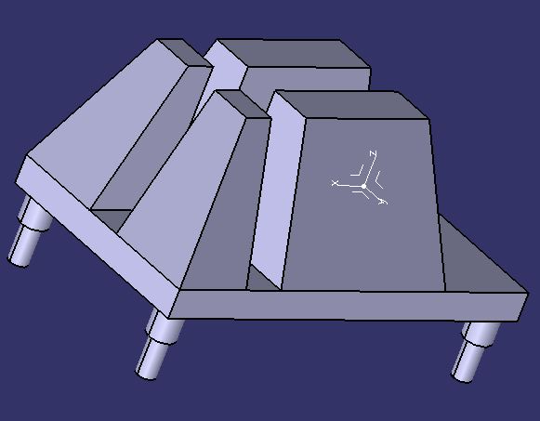
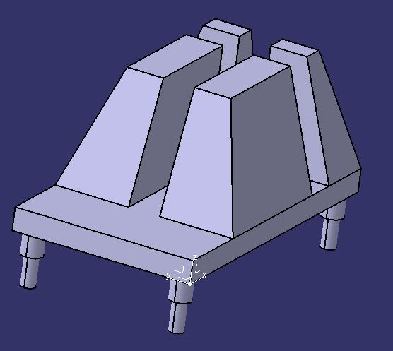
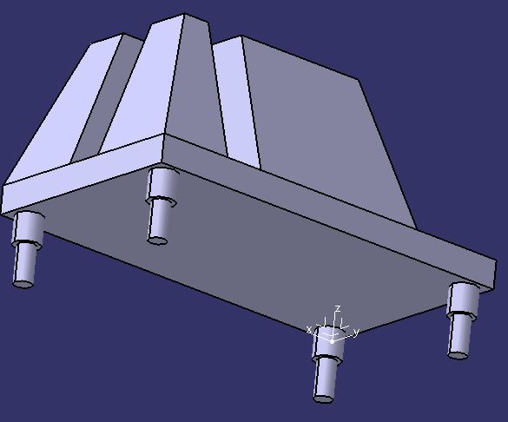
7. CATIA & Cura
Konstruktion CATIA / 3D Druck
Konstruktion in CATIA
Maße für Führungen
Maße für Bohrungen
Technische Raffinessen

Slide 19
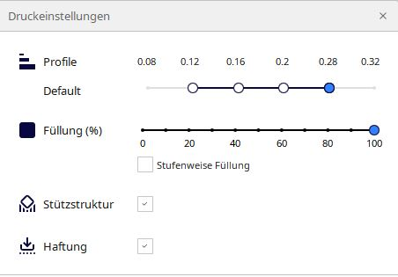
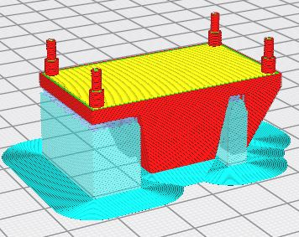
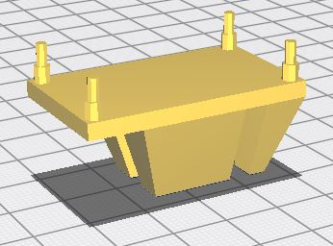
7. CATIA & Cura
Slicing in CURA
Supportstruktur, Druckstärke und Füllung anpassen
Rotation des Modells anpassen
Positionierung des Modells anpassen

Slide 20
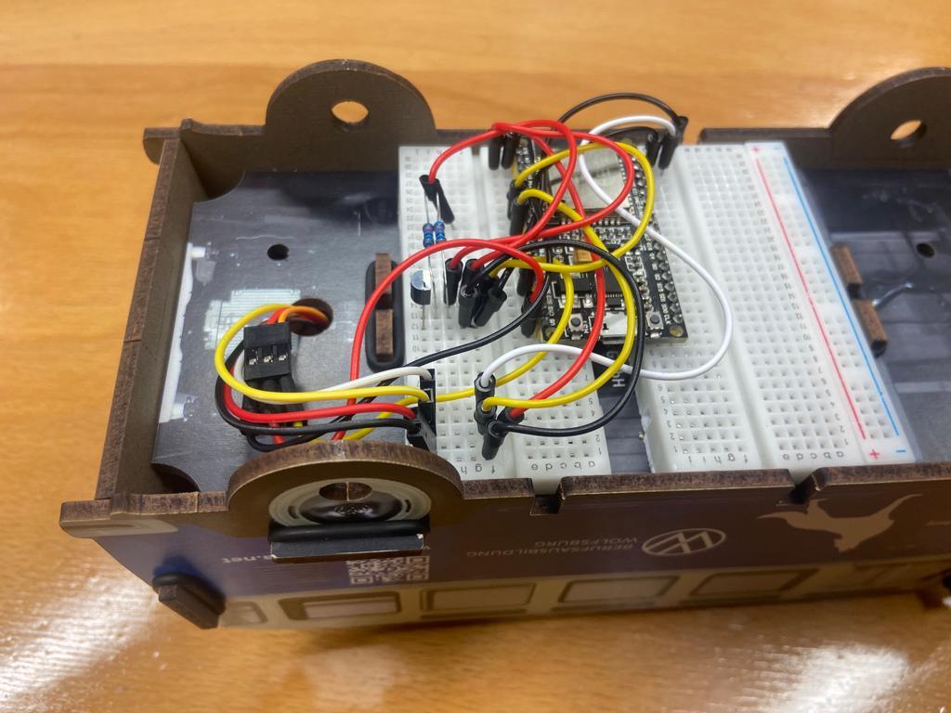
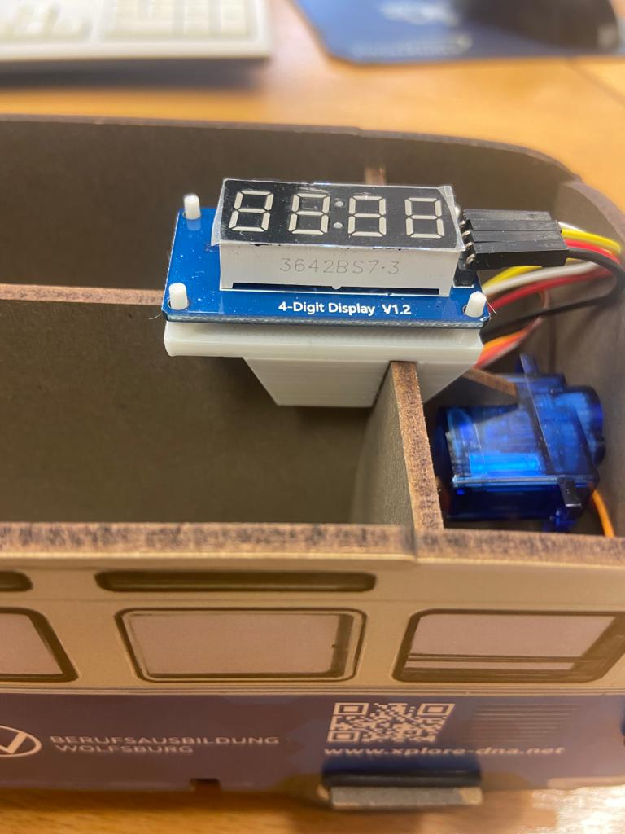
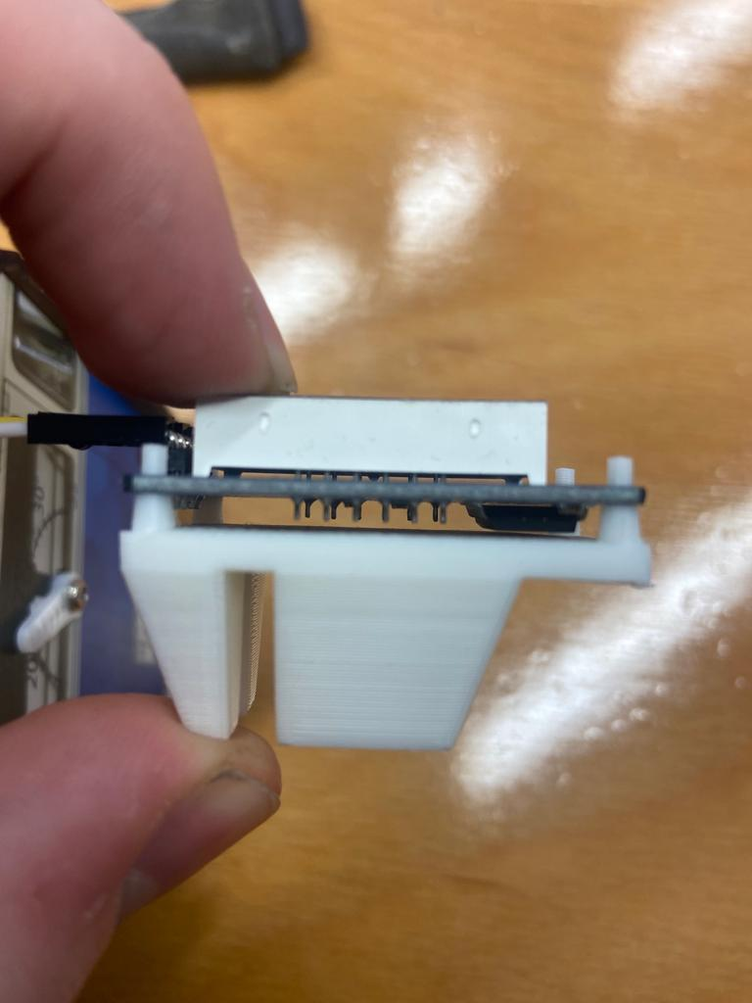
8. Fertigstellung des Projektaufbaus

Slide 21
9. Gesammelte Erfahrungen & Selbstreflexion
Gesammelte Erfahrungen :
Projektplanung gestalten
Projektdokumente erstellen
Projektplan terminlich einhalten
Probleme im Team besprechen und lösen
Neue Tools teilweise erlernt
Neue Freunde gewonnen (nicht nur unser Team sondern WIR als Klasse!!!)
Selbstreflexion :
Teilweise Überforderung aufgrund Unklarheiten
Zeitmanagement überdenken
Mehr kommunizieren
Mehr für das Projekt aufbringen
Hilfsbereitschaft von Mitschüler

Slide 22
10. Quellen
https://www.arduino.cc/en/software
https://www.xplore-dna.net/course/view.php?id=159
https://www.pjrc.com/teensy/td_libs_OneWire.html
https://unsinnsbasis.de/arduino-ide-bibliotheken-verwalten/
https://forum.fritzing.org/t/fritzing-part-of-an-esp32/5355
https://forum.fritzing.org/uploads/default/original/2X/8/8d99adbb2e8f966178bdb46f5cffa7bd72ce2c2a.fzpz
https://ultimaker.com/de/software/ultimaker-cura

